Slide 1
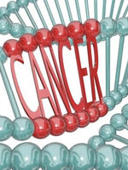
Malignaní transformace
Stádia rozvoje nádorového onemocnění
Teorie kancerogeneze
Znaky nádorových buněk
Onkogeny a nádorové supresory
Metastázování
Interakce nádoru a organismu
Nádorové biomarkery

Slide 2
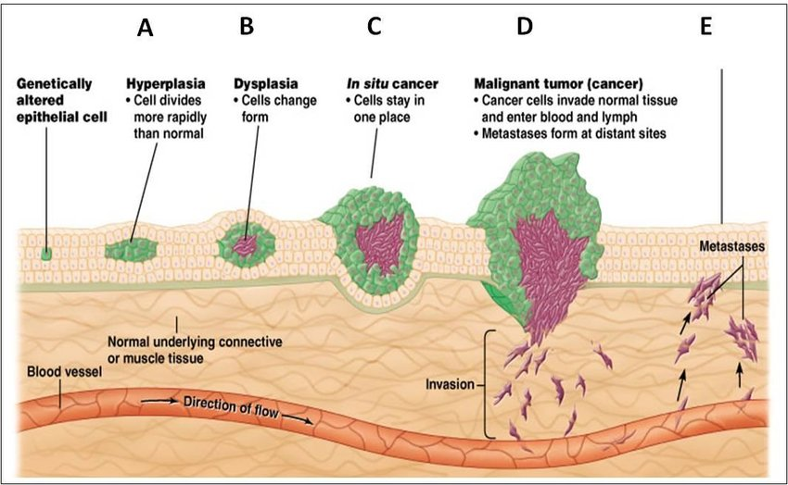
Rozvoj nádorového onemocnění
Proces formování nádorů je komplexní a zahrnuje řadu změn v buňkách/tkáních a jejich fyziologických kontrolních mechanismech.
Komplexita procesu se projevuje dlouhými časovými intervaly nutnými pro rozvoj většiny nádorových onemocnění.
Vícekrokovou progresi nádorů lze popsat jako formu Darwinovské evoluce odehrávající se ve tkáních.
Kancerogeneze

Slide 3
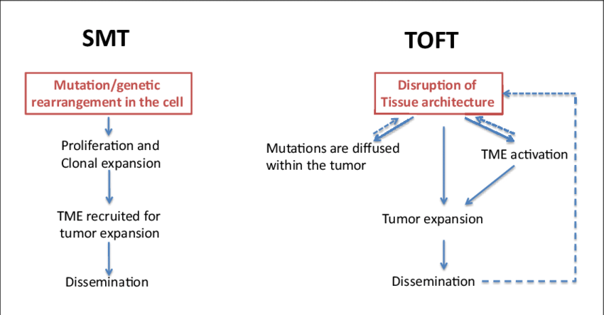
Teorie kancerogeneze: somatické mutace versus organizace tkání
Teorie tkáňového pole (Tissue Organization Field Theory =TOFT)
Karcinogeneze je "neúspěšný vývoj".
Normální tkáň blokuje proliferaci a pohyblivost buněk (homeostáza tkáně).
Narušení normálního uspořádání tkáně vede ke ztrátě omezujících mechanismů a následné proliferaci a invazi buněk.
Abnormální architektura tkání.
Signifikantní role mikroprostředí.
DNA mutace jsou méně signifikantní.
Teorie somatických mutací (Somatic Mutation Theory=SMT)
Změny v DNA zakladatelské buňky způsobují, že tato buňka není schopna řídit svou proliferaci.
Klonální expanze.
Somatické mutace versus narušení organizace tkání

Slide 4
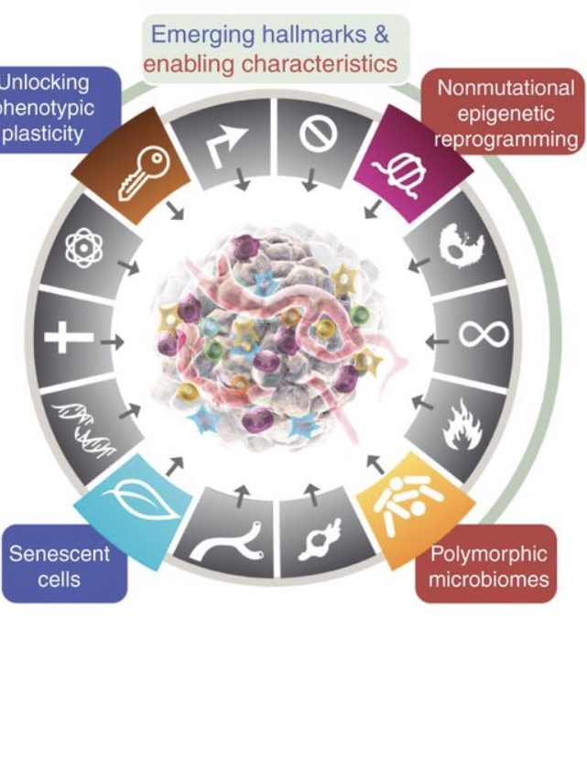
Znaky umožňující rozvoj nádorového onemocnění
Genomická nestabilita a epigenetické přeprogramování
Odblokování fenotypové plasticity
Nádorové mikroprostředí
Polymorfní mikrobiomy

Slide 5
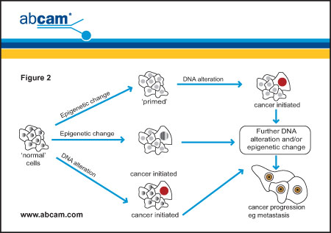
Genomická nestabilita a epigenetické přeprogramování
Genetické změny mohou vzniknout
(1) vinou interních chyb při replikaci DNA a dělení buněk
(2) jako následek vystavení externím faktorům (karcinogenům)
fyzikální – např. UV a ionizující záření
chemické – organické sloučeniny, toxiny, těžké kovy
biologické – některé RNA a DNA viry
Epigenetické změny mohou přispívat k získání charakteristických onkogenních znaků během maligní progrese.
epigenetické změny zprostředkované hypoxií
epigenetické změny zprostředkované kyselým mikroprostředím nádoru
motivy extracelulární matrix (ECM) nebo signalizace vyvolaná tuhostí ECM

Slide 6
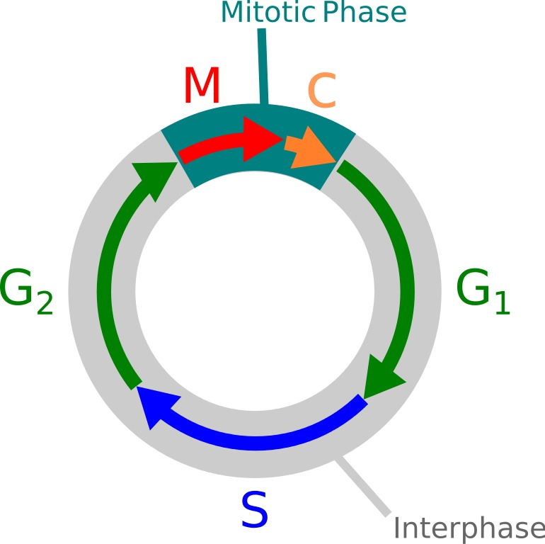
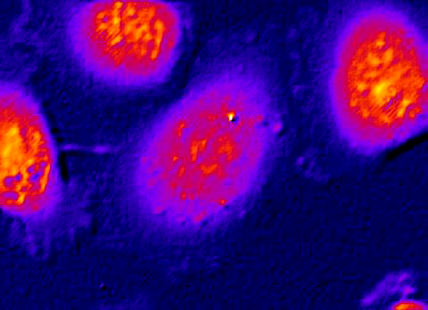
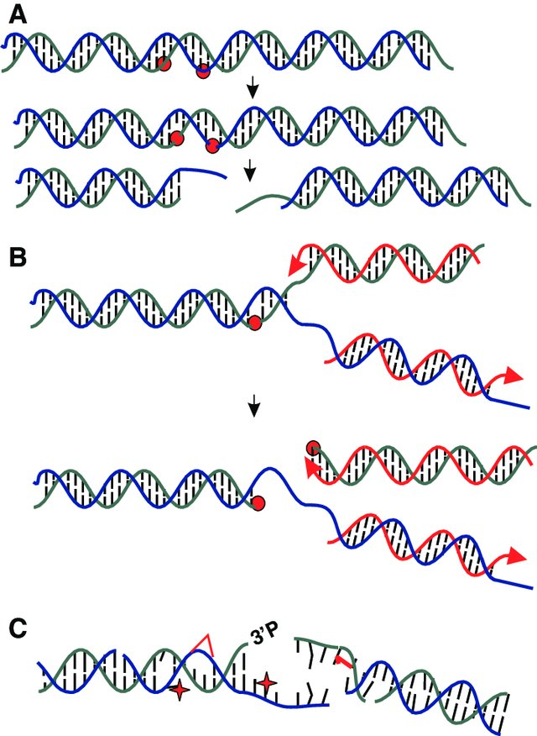
PC-3 prostate cells, quantitative phase imaging, 10X
Dvouřetězcový zlom DNA
Jednořetězcový zlom DNA
50/buněčný cyklus
5000/cyklus
U člověka 30 000 000 000 000 zlomů/den
10.1089/ars.2010.3368

Slide 7
Genomická nestabilita–nové příležitosti pro evoluci
Poškození DNA může jednotlivce předurčovat ke zvýšené tvorbě nádorů.
Vyšší množství kopií chromozomů nebo genů umožňuje buňkám zvýšenou expresi určitých genů, nebo mutace nadbytečných kopií pro získání výhod v růstu, přežívání či tvorbě metastáz.
Genomová nestabilita je charakteristická pro většinu nádorových buněk, a to v důsledku nadměrné replikace.
Rozsáhlé poškození DNA je spojeno s problémy v DNA replikaci (zlomy chromozomů, aneuploidie).
Genomová integrita je pečlivě monitorována několika kontrolními mechanismy (checkpointy pro mitózu a DNA poškození, aparát pro opravu DNA).
Stav DNA metylace je důležitý pro integritu genomu.

Slide 8
Geny/proteiny pro opravu DNA
MMR geny/proteiny (oprava chybného párování bazí=Mismatch repair)
Defekty v těchto genech vedou k mikrosatelitové nestabilitě (MSI). Různé délky mikrosatelitů (např. (CA)n repetice) vedou k chybám v DNA replikaci. MSI je nejčastější v nádorech tlustého střeva.
Geny/proteiny nukleotidové excizní reparace (oprava jednořetězcových zlomů)
NER defekty způsobují onemocnění xeroderma pigmentosum (XP). Pacienti s XP trpí silnou citlivostí ke slunci a již v dětství se u nich vyvíjí rakovina kůže.
Geny/proteiny homologní rekombinace (oprava dvouřetězcových zlomů)
BRCA1 a BRCA2 „breast cancer susceptibility genes”
ATM a ATR (ATM-related) kinázy „mutated in ataxia-telangiectasia“

Slide 9
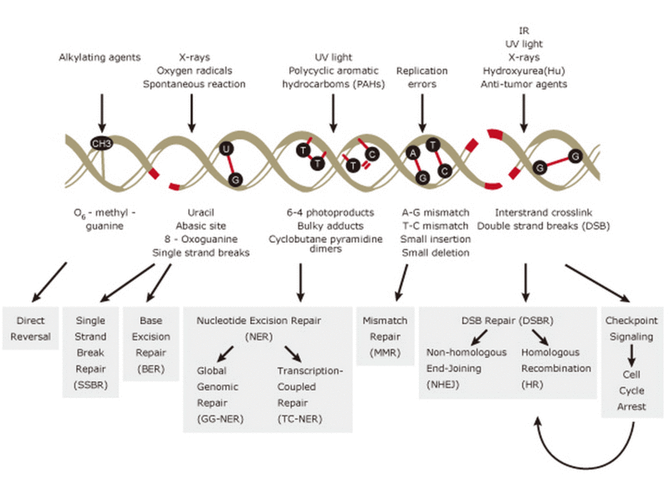

Slide 10
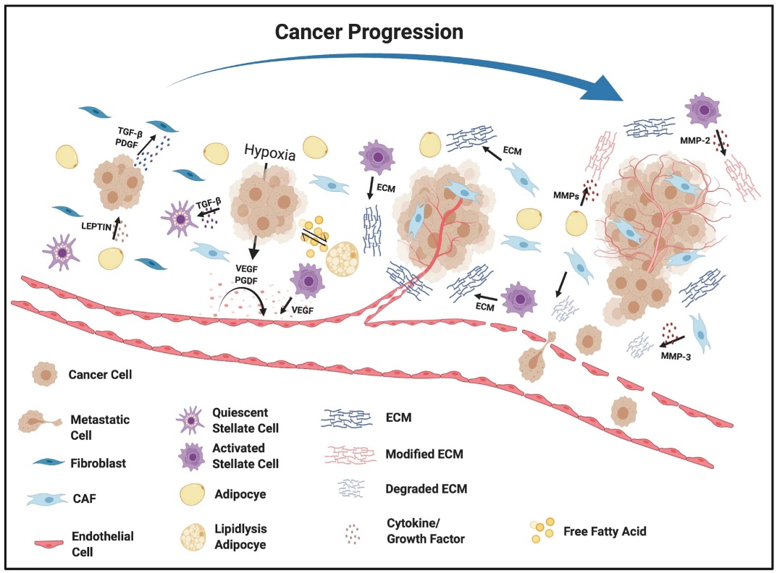
Nádorové mikroprostředí
Od počátku růstu nádoru se mezi nádorovými buňkami a složkami TME vyvíjí dynamický a vzájemný vztah.
Nádorové buňky stimulují významné molekulární, buněčné a fyzikální změny v hostitelských tkáních, které podporují růst a progresi nádoru.
Nádorové buňky během nádorového bujení rekrutují buňky ze sousedních tkání.
TME zahrnuje imunitní buňky, stromální buňky, cévy a extracelulární matrix (ECM) a může mít pro-nádorový nebo protinádorový účinek.
Složení stromálních buněk se u jednotlivých typů nádorů liší, ale zahrnuje endotelové buňky, fibroblasty, adipocyty a hvězdicovité (stelátové) buňky.
TME řídí angiogenezi, proliferaci, invazi a metastazování prostřednictvím sekrece růstových faktorů a cytokinů.
Pro nádorovou ECM je typické zvýšené zesíťování a hustota, enzymatické modifikace a změněné molekulární složení, které společně organizují - částečně prostřednictvím integrinových receptorů pro motivy ECM - signalizační a genové expresní sítě vyvolávající invazivitu a další charakteristické vlastnosti.
V nádorovém mikroprostředí se v důsledku vysoké metabolické aktivity a nedostatečné perfuze hromadí kyselé metabolické zplodiny. pH TME ovlivňuje funkci nádorových a stromálních buněk, jejich vzájemnou interakci a jejich interakce s ECM.

Slide 11
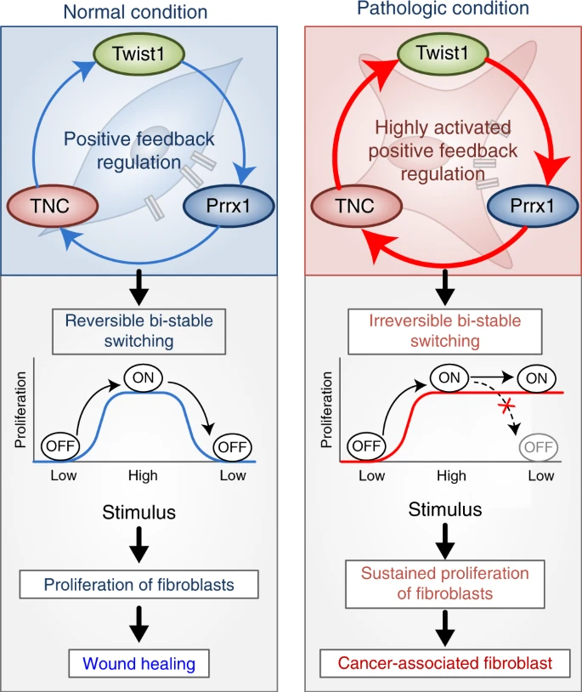
Zánět
Mezi nádory a zánětlivou reakcí spojenou s hojením ran existují významné podobnosti.
"Nádory: Rány, které se nehojí".
Mnoho nádorů vzniká v místech infekce, chronického podráždění a zánětu.
Chronický zánět může způsobit poškození DNA a trvalou aktivaci fibroblastů.
Za normálních podmínek funguje smyčka pozitivní zpětné vazby jako reverzibilní spínač, kterým se aktivace fibroblastů při dostatečné úrovni stimulace "zapíná" a "vypíná" při stažení stimulu. Tento spínač však může být za patologických podmínek trvale zapnut přetrvávající aktivací pozitivní zpětné vazby, což vede k trvalé proliferaci fibroblastů.

Slide 12
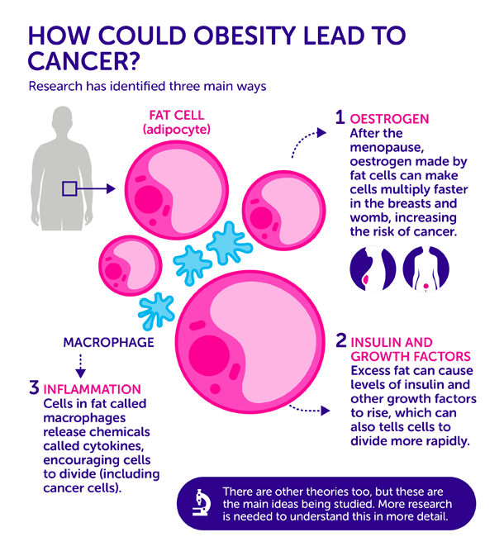
Zánět a obezita
Při postupující obezitě se v tkáních hromadí tukové buňky a stále více makrofágů je rekrutováno kvůli uklízení mrtvých adipocytů. Množství makrofágů v obézní tukové tkáni může být až 4 z 10 buněk.
Makrofágy vypouštějí koktejl cytokinů, které mohou vyvolat chronický zánět.
Obézní lidé mají obecně vyšší hladiny prozánětlivých cytokinů v krvi.
Tuk není pouze vycpávka: je to orgán jako každý jiný. V zásadě se jedná o velkou žlázu vysílající biologické informace ovlivňující zbytek těla. Estrogen a růstové faktory produkované tukovými buňkami zvyšují riziko vzniku nádorového onemocnění.

Slide 13
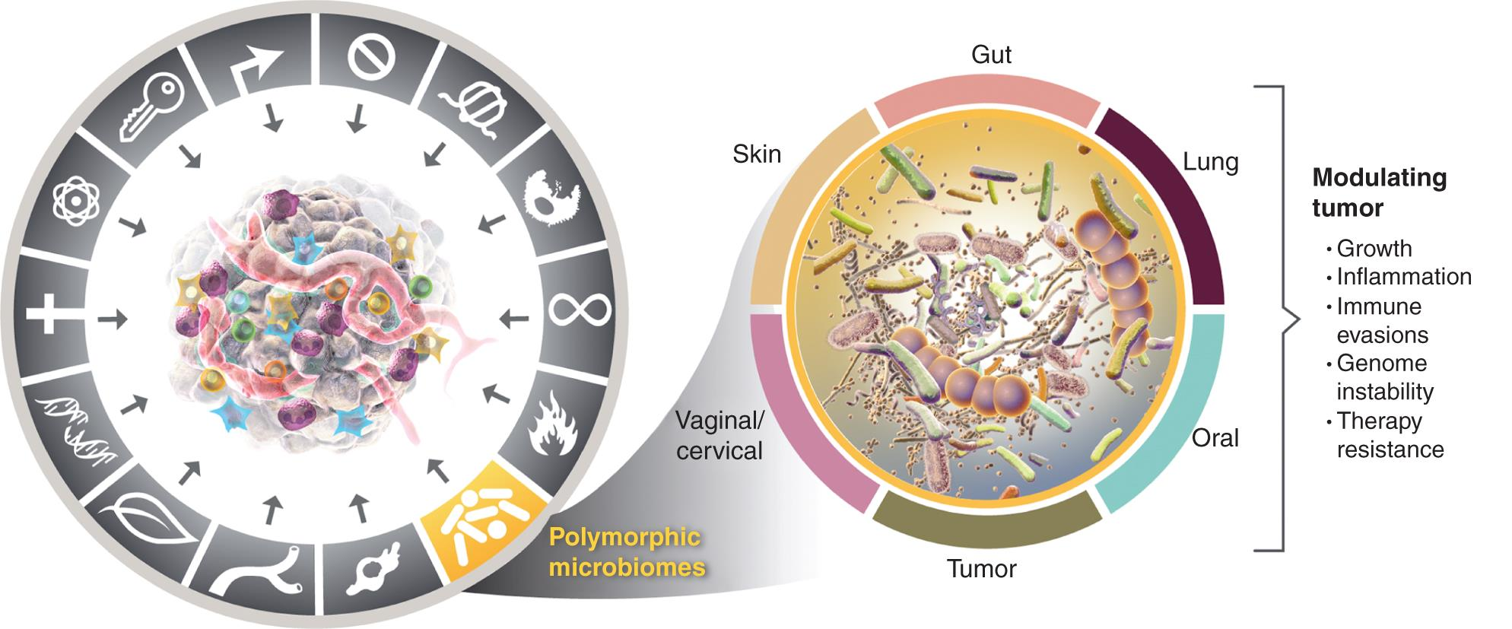
Polymorfní mikrobiom
Stále více důkazů svědčí o tom, že variabilita mikrobiomů mezi jednotlivci v populaci může mít zásadní vliv na fenotypy rakoviny.
Mikrobiomy mohou modulovat výskyt a patogenezi nádorů.
V myším modelu karcinogeneze tlustého střeva osídleném bakteriemi Porphyromonas se vyvinulo více nádorů než u myší, které tyto bakterie postrádají.

Slide 14
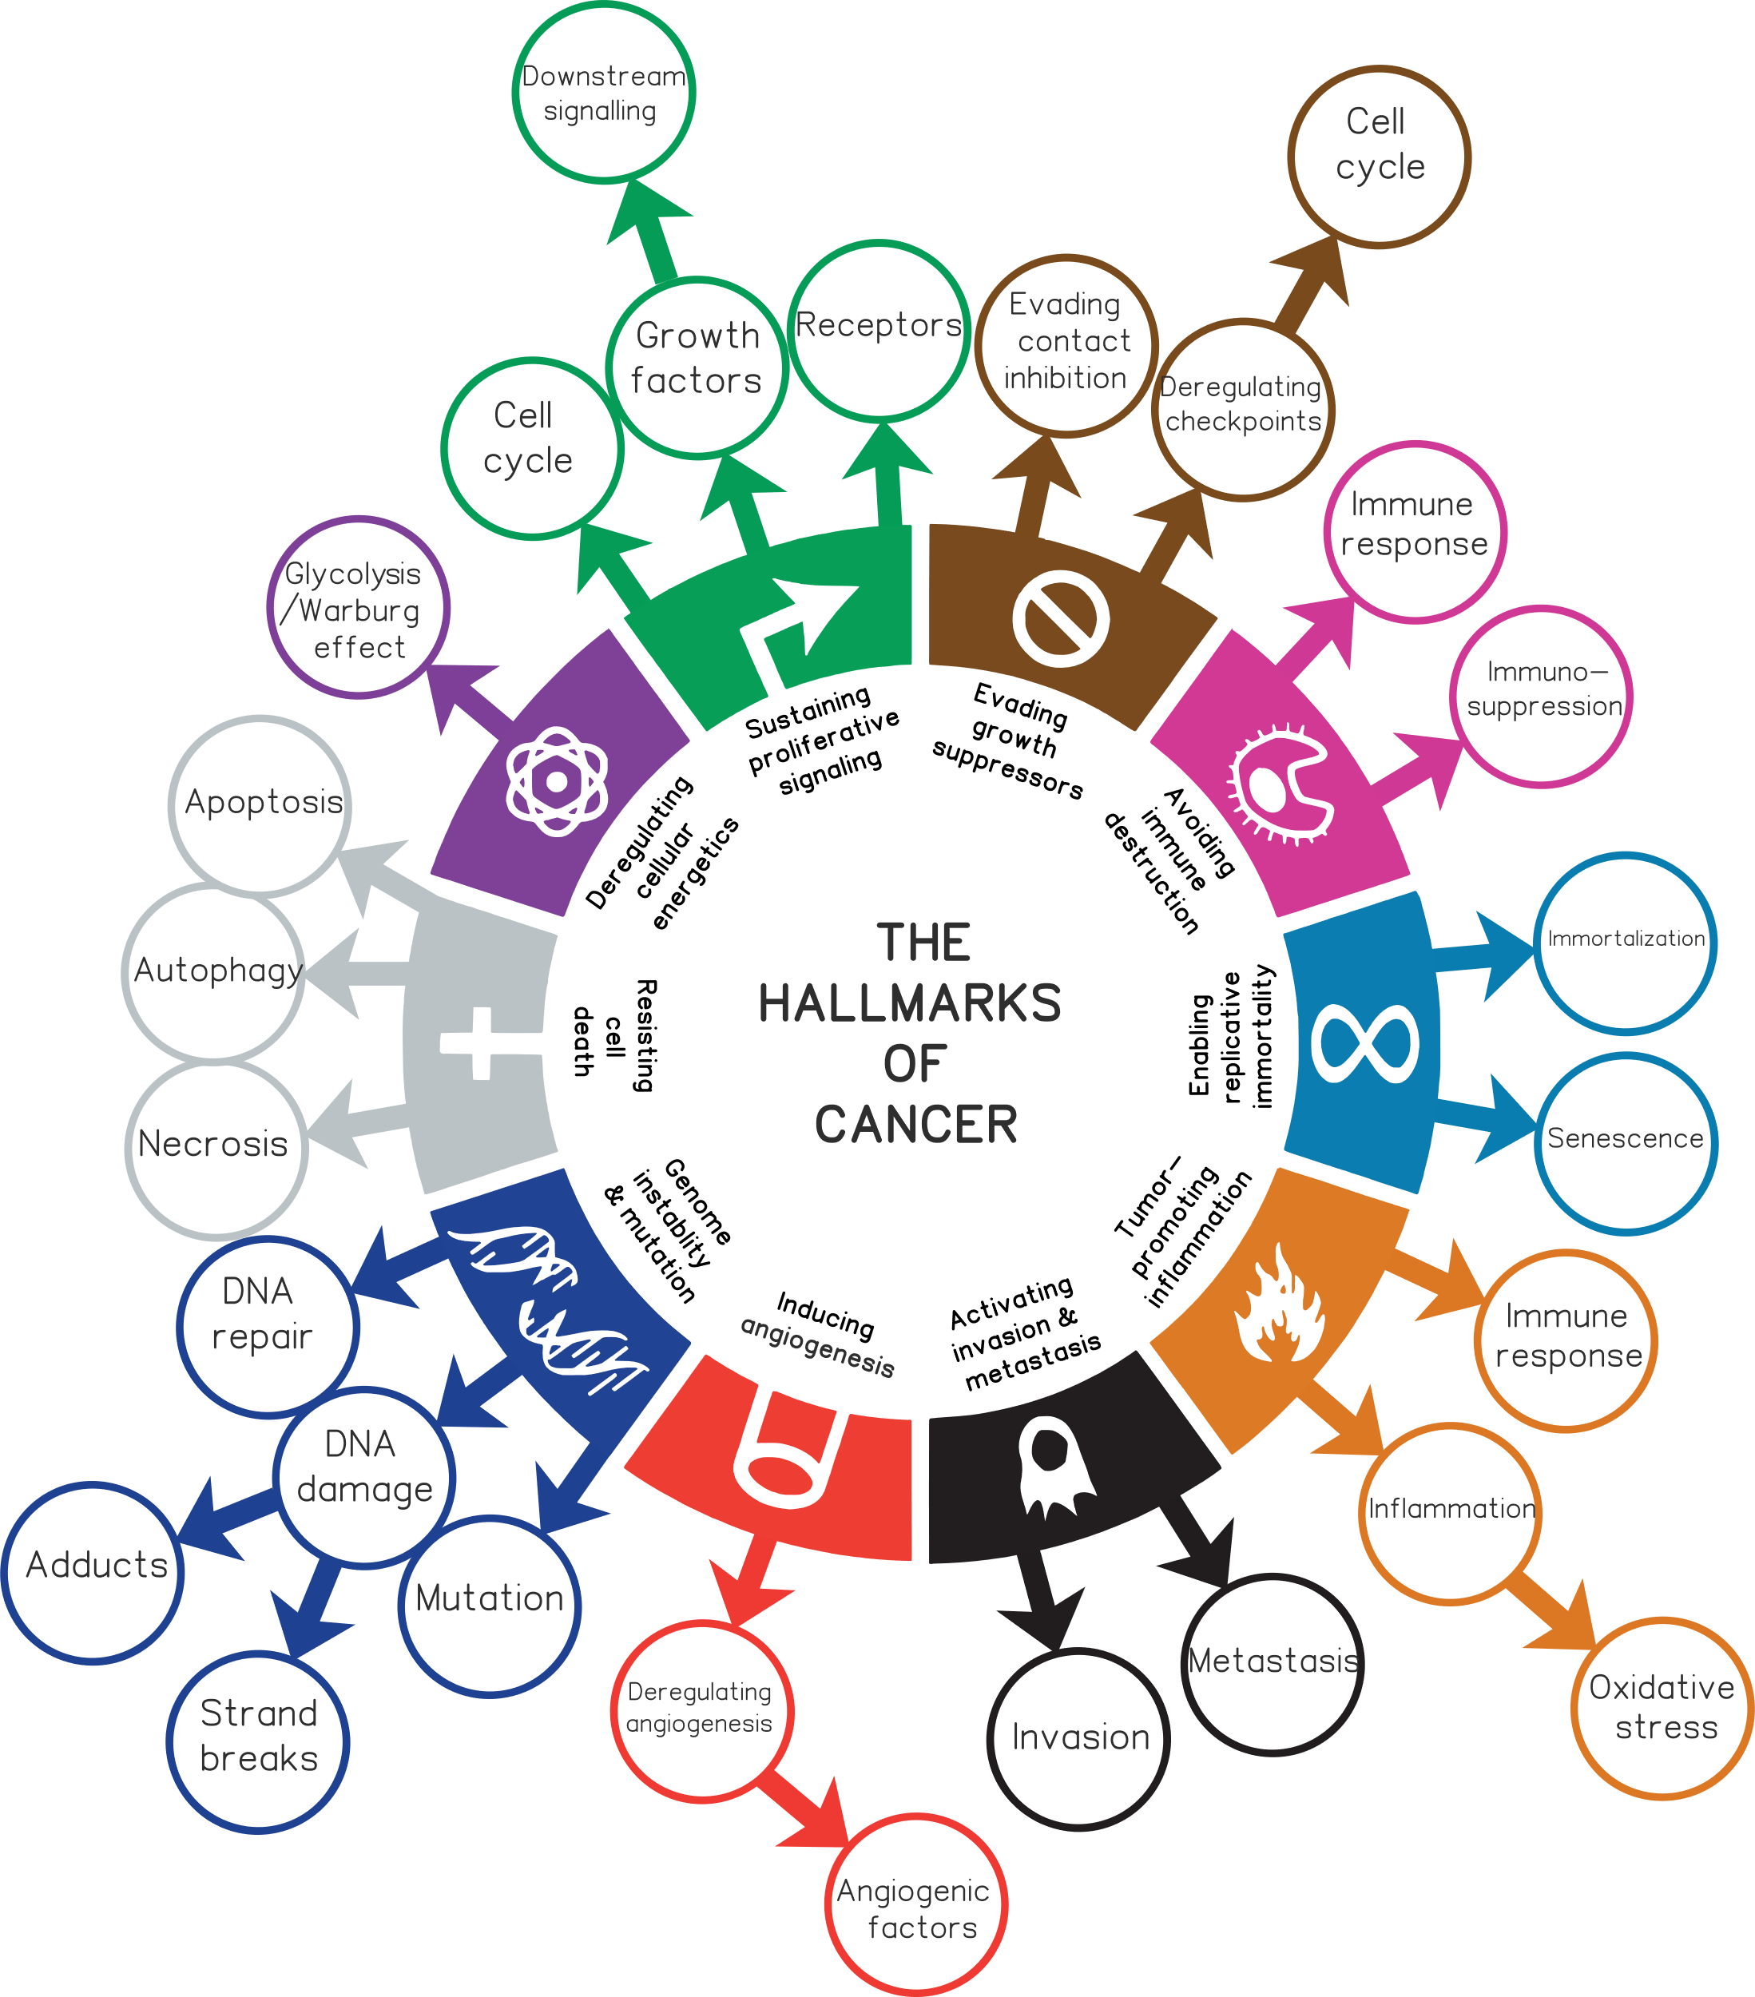
Znaky nádorových buněk
Nepřetržitá neregulovaná proliferace nádorových buněk (udržení proliferační singalizace a únik růstovým supresorům)
Replikativní nesmrtelnost
Genomová nestabilita
Rezistence k buněčné smrti a senescenci
Indukce angiogeneze
Zánět
Únik před destrukcí imunitním systémem
Změny v metabolismu
Invazivita a metastázování
Všechny tyto znaky nemusejí vznikat nově, protože jsou součástí fyziologických procesů jako embryogeneze a hojení ran. Nádorové buňky tyto procesy využívají ve špatné míře na nesprávném místě a ve špatný čas. Rakovina je tedy onemocněním regulačních systémů.

Slide 15
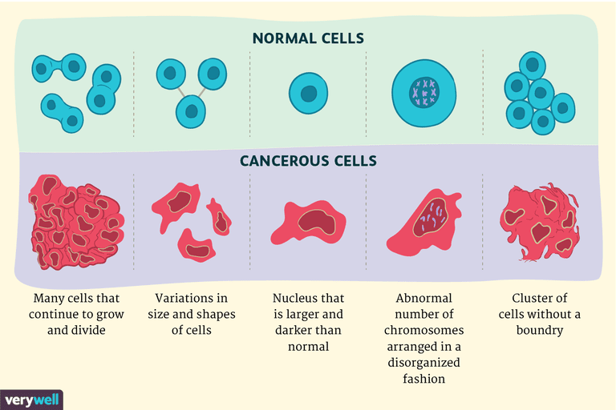
Nádorová buňka
Nádorové buňky se nadměrně dělí – mají příliš mnoho signálů „START“ a nedostatek signálů „STOP“ a mohou také ignorovat signály „ZEMŘI“, „DIFERENCUJ SE“ nebo „ZESTÁRNI“

Slide 16
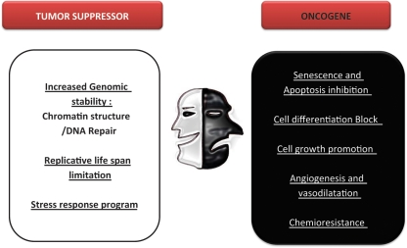
Onkogeny a nádorové supresory
Proto-onkogeny – Geny, jejichž produkty kódují složky molekulárních kaskád, které zprostředkovávají buněčný růst, přežívání buněk a blokují buněčnou diferenciaci.
Abnormální, mutované formy těchto proto˗onkogenů, které vedou ke vzniku nádorů, se nazývají onkogeny.
Proteiny kódované nádorovými supresorovými geny inhibují proliferaci nebo přežití buněk a podporují jejich diferenciaci.

Slide 17
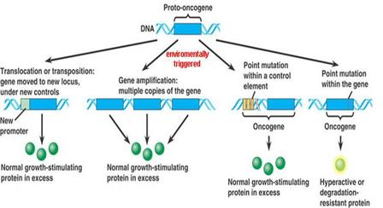
Onkogeny
Onkogeny se od proto-onkogenů liší třemi základními způsoby:
1. načasováním a kvalitou exprese
2. strukturou a funkcí proteinových produktů
3. mírou regulace proteinových produktů buněčnými signály

Slide 18
Nekontrolovaný růst
Mnoho různých mechanismů v nádorových buňkách zajišťuje, aby buněčná proliferace nebyla omezována.
Nádorové buňky produkují růstové faktory, stimulují tak svou vlastní proliferaci (autokrinní růstová stimulace) a zneužívají buněčné mitogenní signály.

Slide 19
Nekontrolovaný růst – „START“ signály
„START” signály = hlavní mitogenní signály zahrnují:
1. růstové faktory (např. EGF, VEGFA, PDGF)
2. receptory růstových faktorů (např. receptory pro epidermální růstový faktor EGF (EGFR) a jeho blízký homolog HER2/neu (ERBB2)
3. molekuly signální transdukce spojené s receptory (rodina RAS)
4. proteinkinázy (SRC, ABL)
5. transkripční faktory (MYC, MYB, FOS, JUN)
6. cykliny
7. cyklin-dependentní kinázy (cdk)

Slide 20
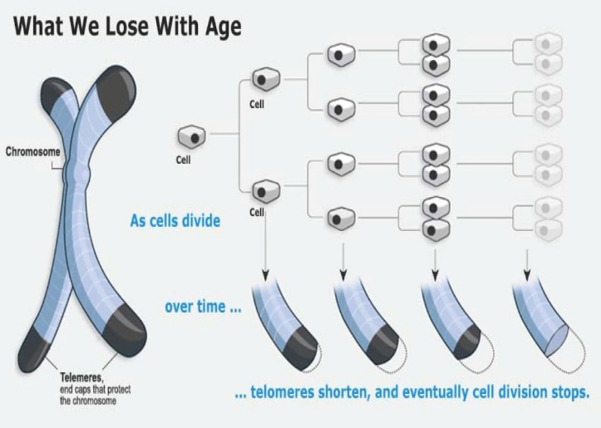
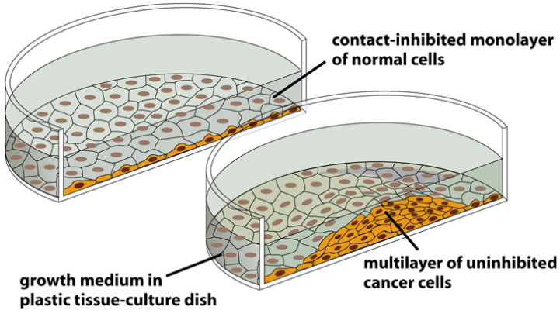
Kontaktní inhibice a imortalizace
Proliferace většiny zdravých buněk je inhibována mezibuněčným kontaktem (kontaktní inhibice) a zkracováním telomer (Hayflickův limit), nádorové buňky jsou ale k těmto inhibitorům růstu typicky necitlivé.
Většina pre-maligních buněk uniká Hayflikově limitu pomocí stabilizace vlastních telomer (telomeráza, hTERT).
Buňky se stabilizovanými telomerami mohou proliferovat neomezeně dlouho a jsou proto označovány jako imortalizované. Nesmrtelné buňky nemusejí být nutně transformovanými (tumorigenními) buňkami.

Slide 21
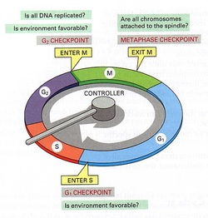
Nekontrolovaný růst – ztráta „STOP” signálů
Zásadní rozhodnutí ohledně pokračování v růstu nebo vstupu do klidového stavu se odehrávají v G1 fázi buněčného cyklu.
Růst zdravých buněk je kontrolován signály z okolního prostředí (extracelulární matrix, povrch sousedních buněk) a přímo z buňky (poškození DNA, poškození buňky, poškození dělicího vřeténka).

Slide 22
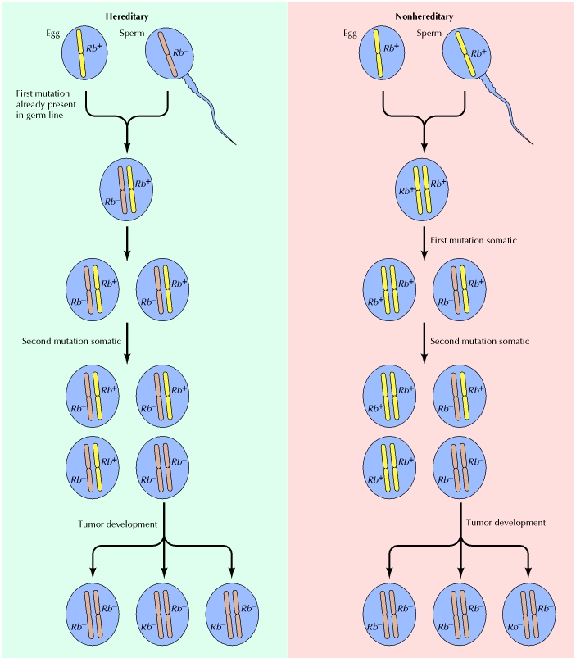
Nádorové supresory
V mnoha tumorech chybí nebo jsou inaktivovány.
Tumor supresorové proteiny inhibují stejné buněčné regulační dráhy, které jsou stimulovány produkty onkogenů.
Většina familiárních nádorových syndromů se dědí jako recesivní znak a odpovídá trvalé inaktivaci důležitého nádorově supresorového genu.
Nádorové supresory jsou často pojmenovány podle typu nádoru, který vzniká při ztrátě jejich funkce.
Rb (= retinoblastom)
WT (= Wilmsův tumor)
NF1 a NF2 (= neurofibromatóza)
APC (= Adenomatous Polyposis Coli - Familiární adenomatózní polypóza)
DCC (= Deleted in Colon Cancer - deletovaný v nádorech střeva)
VHL (= von Hippel-Lindau syndrom)
hypotéza „dvou zásahů“ vysvětluje dědičnost retinoblastomu, vzácného typu dětských nádorů (1971, Knudsen)

Slide 23
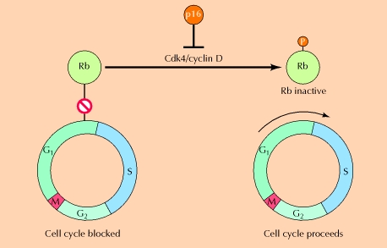
Rb protein – pravý tumor supresor
Rb je hlavní inhibitor buněčného cyklu a kontroluje přechod z G1- do S-fáze.
Rb inhibuje transkripční faktor E2F, který po uvolnění z Rb zvyšuje expresi genů S-fáze (např. enzymy DNA replikace)
Rb je v buňce přítomný neustále, jeho aktivita je řízena fosforylací
– fosforylovaný Rb = neaktivní
– defosforylovaný Rb = aktivní
Rb mutace se účastní také rozvoje nádorů u dospělých (karcinomy močového měchýře, prsu, plic).
Důležitost genu pro nádorový supresor Rb tedy sahá dále než pouze ke vzniku retinoblastomu.

Slide 24
Další “ STOP“ signály
p53 protein (ch. 17p13)
„strážce genomu” – aktivní v G1 a G2 kontrolních bodech buněčného cyklu
poškození DNA zvyšuje expresi p53
funguje jako transkripční faktor genů spojených s opravami DNA a s apoptózou
inhibitory cyklin-dependentních kináz (např. p21, p27, p16, ...)
p21 je hlavním cílem p53 = inhibitor Cdk – zastavení buněčného cyklu ve fázi G1 inhibicí komplexu Cdk2/cyklin E

Slide 25
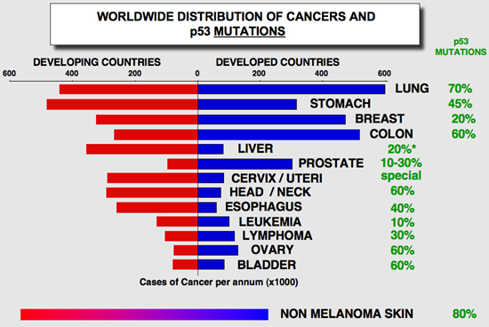
Procenta nádorů nesoucí mutaci p53

Slide 26
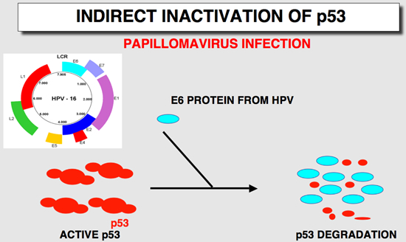
HPV a p53
Virový protein E6 exprimovaný HPV se specificky váže k proteinu p53 a vyvolává jeho degradaci. Toto pozorování vysvětluje vzácnost p53 mutací v nádorech děložního čípku.

Slide 27
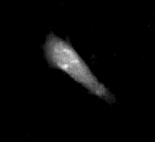
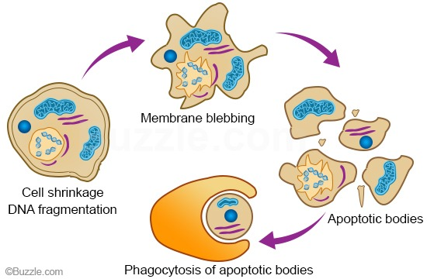
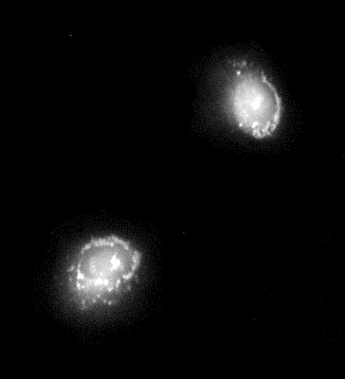
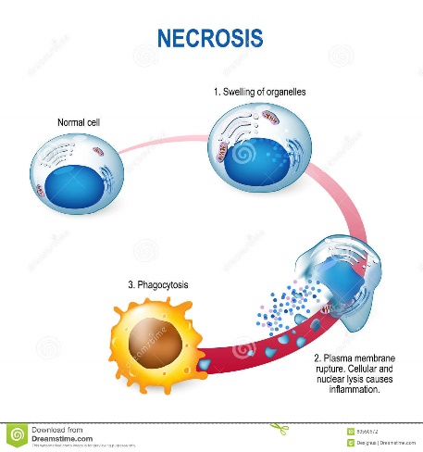
Buněčná smrt
Apoptóza
Aktivní (= spotřeba energie) programovaná buněčná smrt. Aktivita kaspáz a dalších apoptotických enzymů (proteáz a nukleáz) vede k fragmentaci buňky do apoptotických tělísek, která jsou následně odstraněna makrofágy.
Nekróza
Náhodná buněčná smrt způsobená převážně vnějšími faktory (infekce, toxiny apod.). Buněčný obsah je vypuštěn do prostředí a poškozuje okolní tkáně. Nekróza podporuje vznik zánětu a nádorů.
Regulovaná nekróza
Nekroptóza (řízena kinázami RIP1 a RIP3).
Ferroptóza (závislá na železe a akumulaci peroxidovaných lipidů).
Parthanatos (závislá na aktivitě poly (ADP-ribóza)-polymerázy (PARP)).
MPT-řízená nekróza (indukce propustnosti mitochondriální membrány může vést k bobtnání mitochondrií a buněčné smrti; membrane permeability transition=MPT)
Pyroptóza (zánětlivá buněčná smrt obvykle způsobená mikrobiální infekcí, doprovázená aktivací inflammasomů a zráním prozánětlivých cytokinů interleukinu-1β a interleukinu-18. Proteiny z rodiny gasderminů jsou vykonavateli pyroptózy).

Slide 28
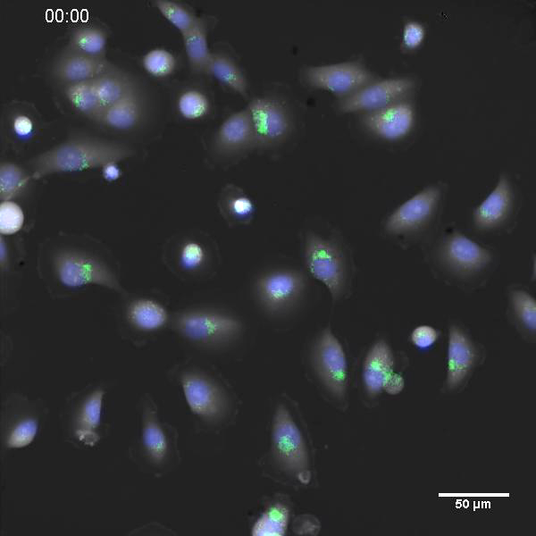

Slide 29
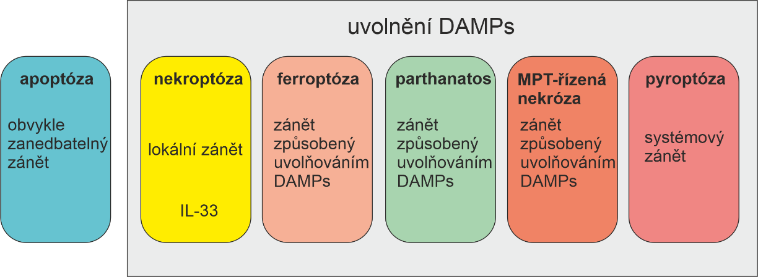
Imunogenicita různých typů buněčné smrti
Ztráta integrity plazmatické membrány, která nastává při regulované nekróze vede k uvolnění molekulárních vzorů spojených s poškozením (DAMPs) do extracelulárního prostoru.
Během nekroptózy se mohou uvolňovat cytokiny, které mají v určitém kontextu protizánětlivé účinky, příkladem může být IL-33. IL-33 podporuje nábor regulačních T-lymfocytů do střevní sliznice, čímž může omezit imunogenní odpověď při nekroptóze.
Během ferroptózy nebo MPT-řízené nekrózy nebyla popsána žádná aktivní produkce protizánětlivých cytokinů nebo imunomodulačních faktorů.
Nejvíce imunogenní formou regulované nekrózy je pyroptóza, která zahrnuje aktivní produkci prozánětlivých cytokinů (IL-1β, IL-18), což vede k systémové zánětlivé odpovědi.

Slide 30
Odolnost k apoptóze
U nádorových buněk se vyvinula řada strategií pro omezení apoptózy. Nejznámější jsou:
ztráta p53
zvýšená exprese antiapoptotických regulátorů (Bcl-2, Bcl-xL) a signálů podporujících přežití (insulin-like growth factors; Igf1/2)
downregulace proapoptotických faktorů (Bax, Bim, Puma)

Slide 31
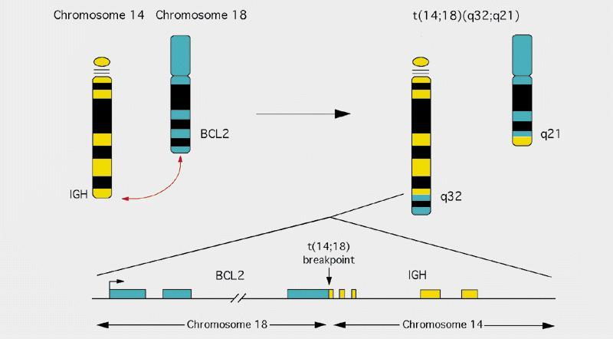
Odolnost k apoptóze
Chromozomální translokace spojené s B-buněčným lymfomem.
Gen Bcl-2 je translokován za silný imunoglobulinový promotor. Zvýšená exprese Bcl-2 je spojena s inhibicí apoptózy.

Slide 32
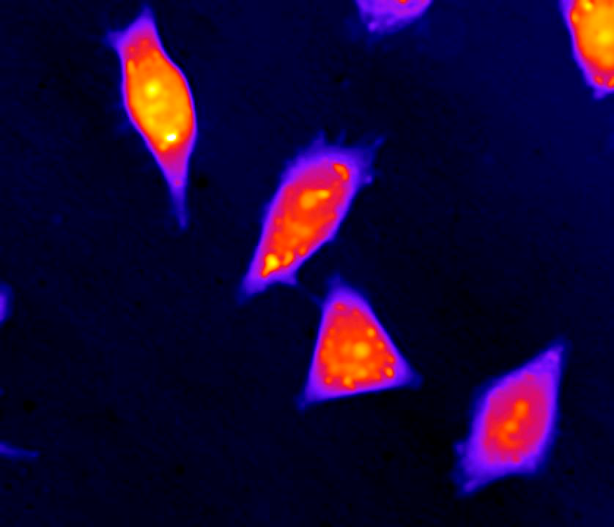
Odolání buněčné smrti pomocí buněčné fúze
Oportunistické chování nádorových buněk

Slide 33
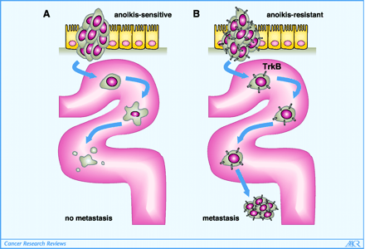
Resistence k anoikis
Anoikis je formou programované buněčné smrti nastávající při ztrátě kontaktu s okolní extracelulární matrix.
Bariéra proti vzniku metastáz.
Cirkulující nádorové buňky jsou k anoikis rezistentní.
Overexprese TrkB (neurotrofický receptor) chrání diseminované cirkulující nádorové buňky před anoikis.

Slide 34
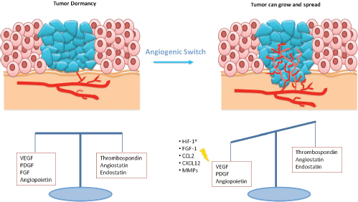
Indukce angiogeneze
Stejně jako zdravá tkáň, nádory potřebují živiny a kyslík.
Nádor bez krevního oběhu roste do velikosti 1–2 mm³. Při absenci vaskulární podpory mohou tumory nekrotizovat.
Zvýšení aktivity angiogenních faktorů není dostatečné pro vyvolání angiogeneze v neoplastické tkáni. Je třeba i oslabení negativních regulátorů růstu cév.
Nové cévy umožňují invazi nádorových buněk do cirkulace a tvorbu vzdálených metastáz.

Slide 35
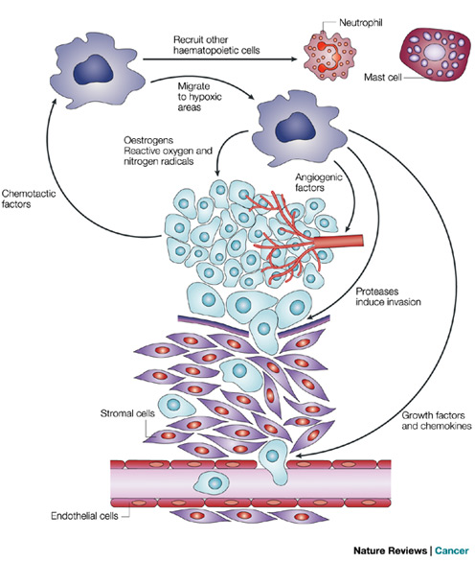
Indukce angiogeneze
Buňky vrozené imunity (makrofágy, neutrofily, žírné buňky, myeloidní progenitory) mohou infiltrovat premaligní léze a přispívat k nádorové angiogenezi.
VEGF (Vascular endothelial growth factor) produkovaný stromálními fibroblasty hraje důležitou roli v nádorové angiogenezi.

Slide 36
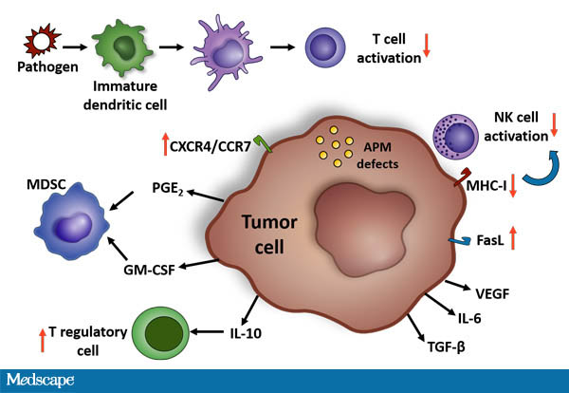
Únik před destrukcí imunitním systémem
Defektivní antigenní prezentace vlivem oslabení mechanismů prezentujících antigeny (↓ hlavní histokompatibilní komplex, MHC)
Imunosuprese v nádorovém mikroprostředí zprostředkovaná regulačními CD4+CD25+ FoxP3+ T buňkami (Tregs) nebo jinými typy supresivních buněk.
Paralýza cytotoxických T lymfocytů (CTL) a „přirozených zabíječů“ (natural killer - NK) produkcí imunosupresivních cytokinů nádorovými buňkami nebo nenádorovými buňkami v nádorovém mikroprostředí. TGF­­-β je v tomto případě hlavním mediátorem.
Snížená exprese receptorů smrti brání zničení nádorových buněk vyvolanému ligandy smrti z CTL a NK buněk.

Slide 37
Nádorové neoantigeny: Slibný zdroj imunogenů pro nádorovou imunoterapii
Somatické mutace v nádorových genech mohou být reflektovány v proteinech. Mutace měnící smysl nebo čtecí rámec (missense, frameshift) mají potenciál vytvořit nádorově specifické antigeny (tumor-specific antigen - TSA), které mohou být hostitelským imunitním systémem teoreticky rozpoznány jako „cizí“.
TSA, také známé jako „nádorové neoantigeny“, mají potenciál k využití jako biomarkery předpovídající klinickou odpověď a výsledky imunoterapie, nebo přímo jako imunoterapeutické cíle.

Slide 38
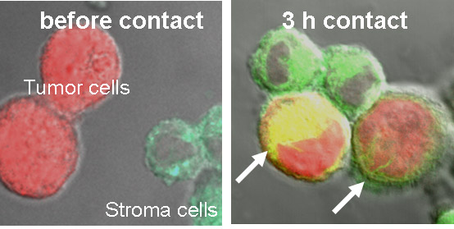
Onkologická trogocytóza – způsob, jak se zbavit antigenů
Mezibuněčná výměna větších neporušených částí membrán.
Výměna membránových molekul/antigenů.
Human epidermal growth factor receptor 2 (HER2) může být přemístěn z nádorových buněk na monocyty pomocí trogocytózy.

Slide 39
Změny v metabolismu
Schopnost získat nezbytné živiny z nepřátelského (hypoxie, oxidativní stres) a nutričně chudého (nízká glukóza) prostředí a následně je využít pro udržení viability a pro stavbu nové biomasy.
Metabolické změny spojené s nádory mají výrazný vliv na genovou expresi, buněčnou diferenciaci a na nádorové mikroprostředí.
Tyto adaptace zahrnují schopnost získávat živiny z běžně nepřístupných zdrojů.

Slide 40
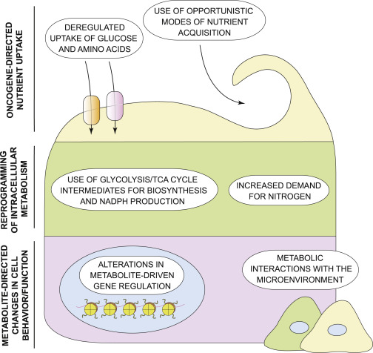
Znaky nádorového metabolismu
deregulovaný příjem glukózy a aminokyselin
využití oportunistických modelů získávání živin
využití intermediátů glykolýzy/Krebsova cyklu pro biosyntézu a produkci NADPH
zvýšené požadavky na dusík
změny v genové regulaci spojené s metabolity – metabolity ovlivňují enzymy účastnící se ukládání a odstraňování epigenetických znaků
metabolické interakce s mikroprostředím

Slide 41
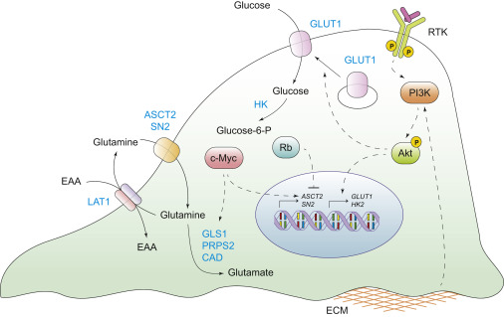
Metabolické změny
Dvě hlavní živiny odpovědné za přežití a biosyntézu jsou glukóza a glutamin.
Glutamin poskytuje dusík nutný pro biosyntézu purinových a pyrimidinových nukleotidů a neesenciálních aminokyselin.
Warburgův efekt – významně zvýšená spotřeba glukózy některými nádory v porovnání se zdravou neproliferující tkání.
Pozitronová emisní tomografie (PET) je zobrazovací metoda založená na zvýšeném příjmu radioaktivně značeného analogu glukózy (18F˗fluorodeoxyglukózy - 18F-FDG), která je úspěšně využívána v klinické praxi pro diagnózu nádorů.
Onkogenní signální protein Ras zvyšuje expresi GLUT1 mRNA a zvyšuje spotřebu glukózy.

Slide 42
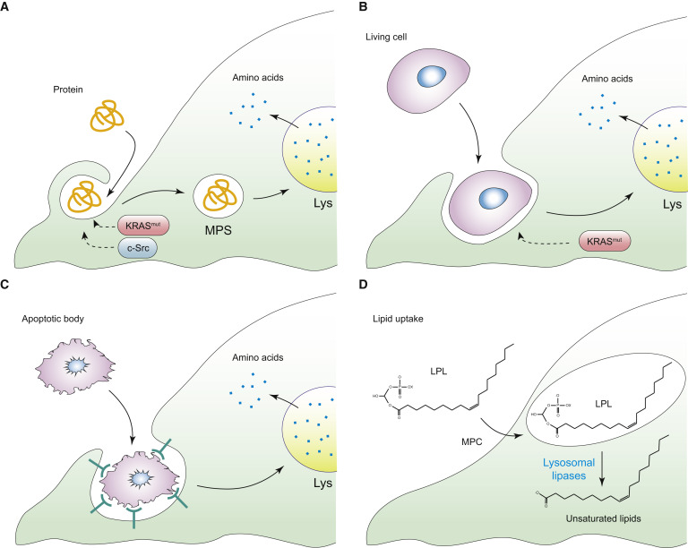
Využití oportunistických modelů získávání živin
Ras nebo c-Src onkogeny umožňují opětovné využití volných aminokyselin prostřednictvím lysozomální degradace extracelulárních proteinů.
Makropinocytóza.
Makroautofagie - autofagie nemůže poskytovat novou biomasu a podporovat tak proliferaci buněk v prostředí chudém na živiny.
Fagocytóza apoptotických tělísek.
Kanibalismus.

Slide 43
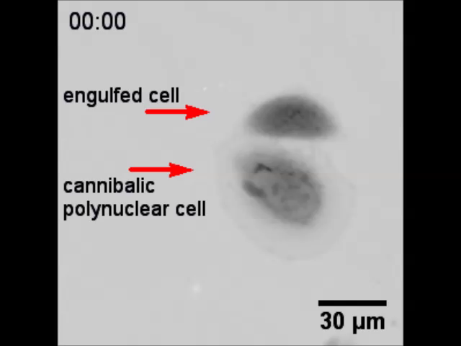

Slide 44
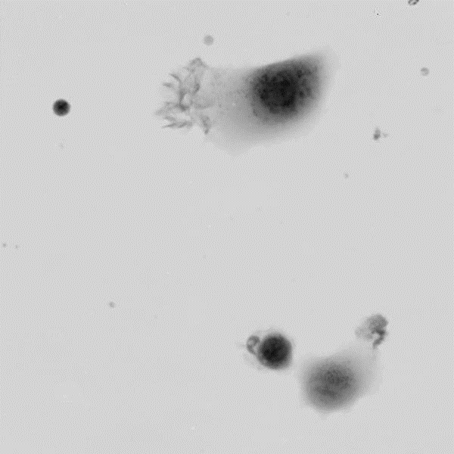

Slide 45
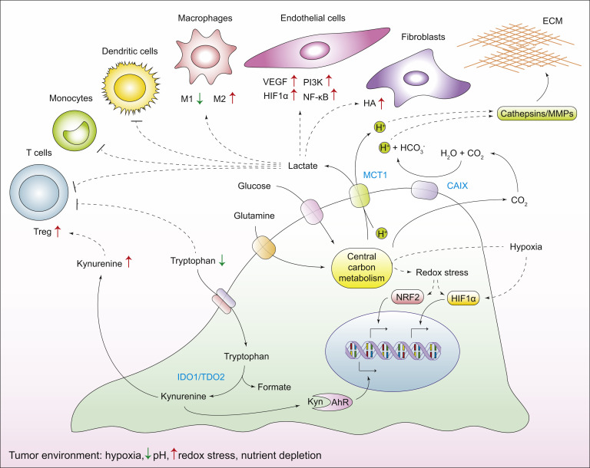
Metabolické interakce s mikrosprostředím
Nádorové buňky mění chemické složení extracelulárního prostředí, což pleiotropně mění fenotyp zdravých buněk v okolí nádoru.
Stejně tak mikroprostředí ovlivňuje metabolismus a signální dráhy nádorových buněk.
Vysoké metabolické nároky nádorových buněk vedou k akumulaci H+ iontů v mikroprostředí nádoru – acidóza.

Slide 46
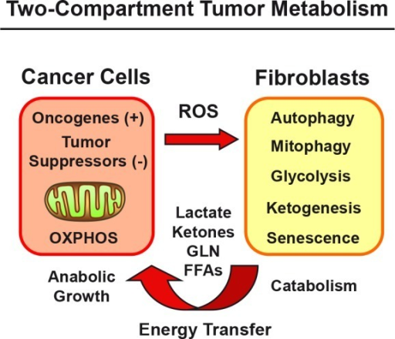
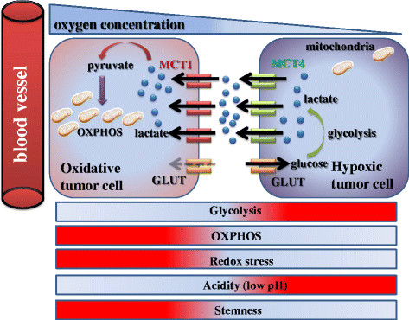
Metabolická symbióza
Katabolické fibroblasty jsou bohatým zdrojem energie a biomasy pro růst a přežívání anabolických nádorových buněk.
Lineární posloupnost a klonální model vývoje nádoru jsou příliš zjednodušené pohledy na věc – ve skutečnosti v nádorové tkáni existuje řada geneticky odlišných podtypů buněk: metabolická heterogenita - oxidativní a glykolytické nádorové buňky v jednom tumoru.

Slide 47
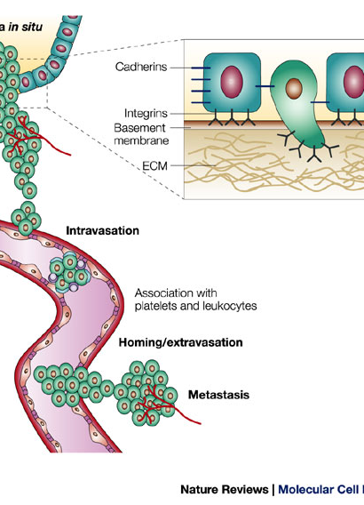
Invaze a metastázování
Nádorové buňky ztrácejí mezibuněčnou adhezi závislou na E-cadherinu a získávají migrační fenotyp (rezistence k anoikis, epitelovo˗mezenchymová tranzice EMT), penetrují bazální membránu a invadují intersticiální matrix (produkce MMP).
Nádorová angiogeneze umožňuje nádorovým buňkám vstoupit do krevního oběhu (cirkulující nádorové buňky) procesem intravazace a to buď přímo, nebo přes lymfatický systém.
V krevním oběhu nádorové buňky tvoří malé agregáty s krevními destičkami a leukocyty.
Po zastavení v mikrocirkulaci cílového orgánu nádorové buňky opouštějí krevní oběh procesem extravazace a dochází k jejich lokální expanzi.

Slide 48
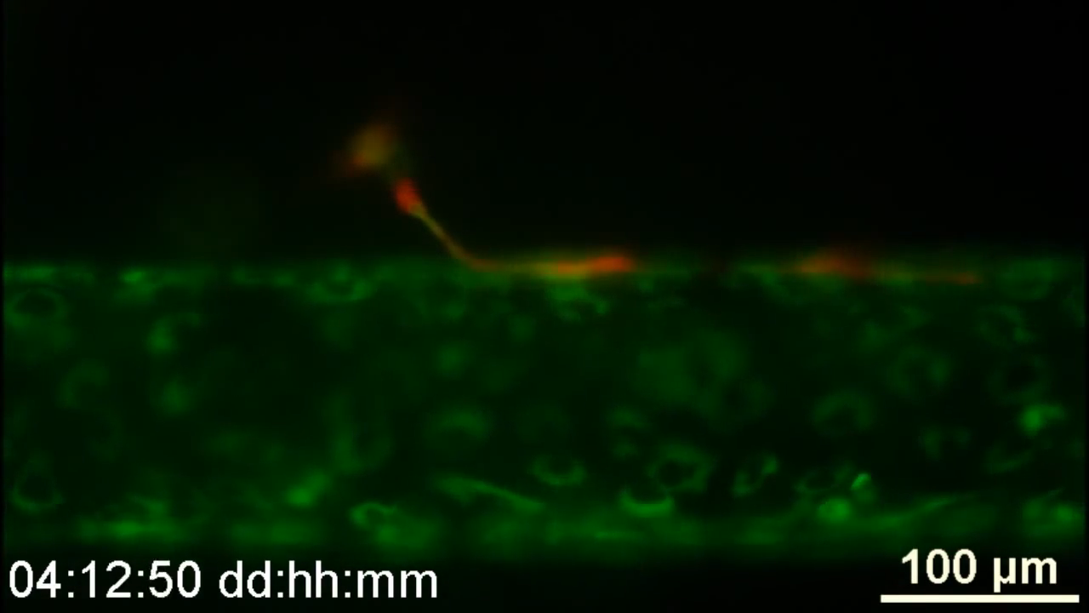
Prsní nádorová buňka invaduje cévu
Andrew D. Wong and Peter C. Searson, Cancer Research September 1, 2014 74:4937-4945; Published OnlineFirst June 26, 2014; doi:10.1158/0008-5472.CAN-14-1042

Slide 49
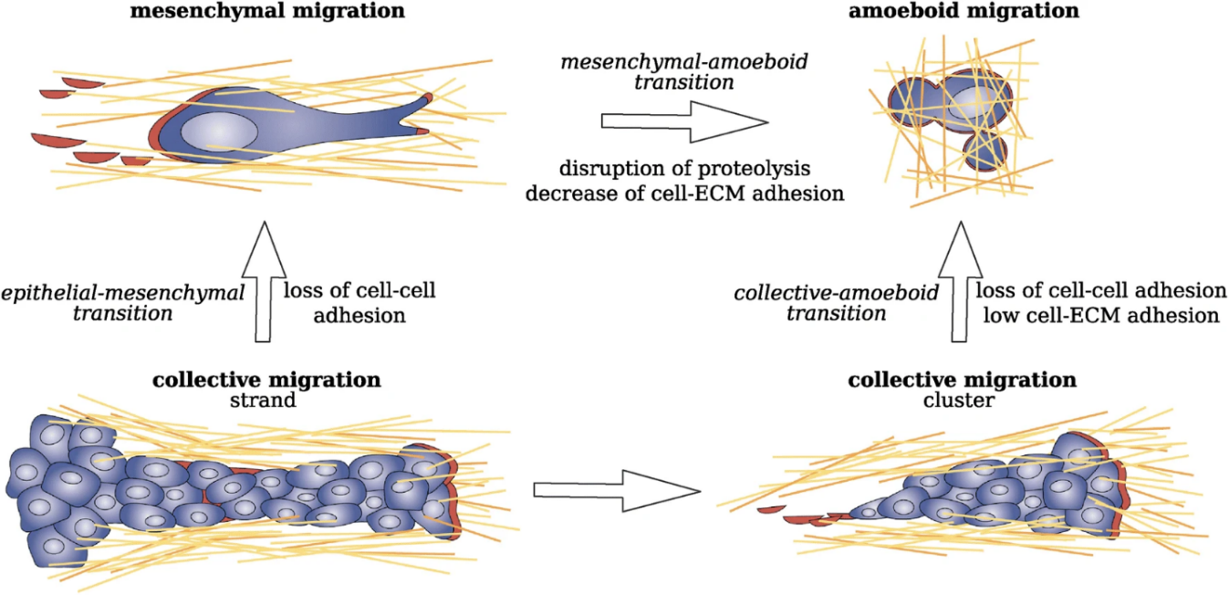
Migrační fenotyp
Migraci buněk lze rozdělit na migraci jednotlivých buněk (mezenchymální, améboidní) a způsoby kolektivní migrace (buněčné řetězce, vrstvy, shluky).
Tyto způsoby migrace jsou spojeny s energetickým stavem buněk, charakteristickou strukturou cytoskeletu, specifickým využitím integrinů, enzymů rozkládajících matrix a adhezních molekul.
Epitelovo-mezenchymová tranzice (EMT).
Mezenchymální typ migrace buněk je způsob pohybu, který se vyznačuje protáhlým, vřetenovitým tvarem buněk, vysokou polarizací buněk a v případě příliš těsných prostor v ECM proteolytickou degradací ECM matrixovými metaloproteinázami a serinovými proteázami. Mitochondrie jsou lokalizovány na předním okraji, aby podpořily migraci buněk tím, že poskytují lokální zdroje energie.

Slide 50
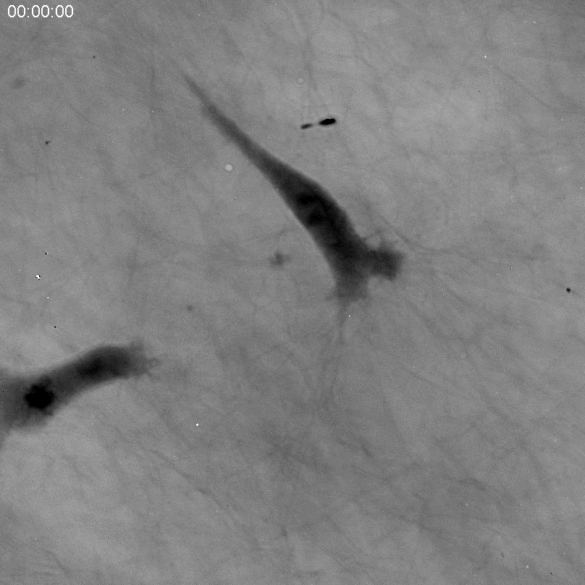
Migrace mezenchymální buňky v kolagenové matrici. Buňky byly vloženy do hovězího kolagenového gelu (1 mg/ml) a pozorovány pomocí koherencí řízeného holografického mikroskopu (CCHM).
Tolde 2018 https://doi.org/10.1038/s41598-018-30408-7
Charakteristiky mezenchymálního pohybu
vřetenovitá morfologie
pseudopodia (vznik závisí na polymerizaci aktinu)
adheze k substrátu
Vytváří koordinované působení MMP a aktomyozinových mechanismů, které "dláždí cestu„.

Slide 51
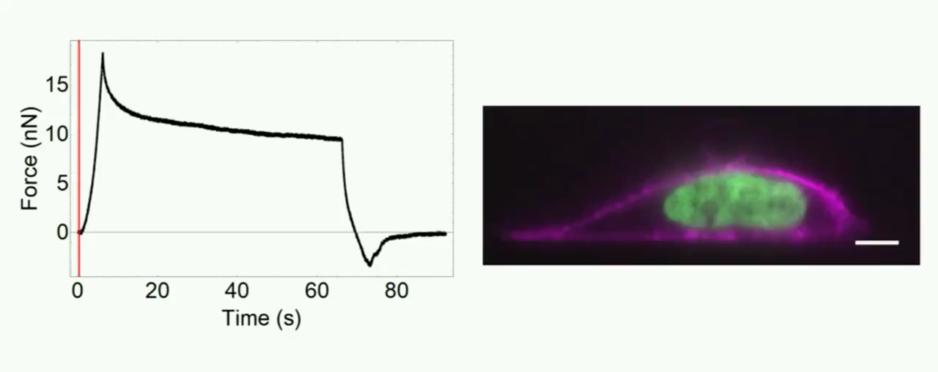
Nucleus stiffness. lamin A/C as limiting factor in migration
We use combined AFM and side-view SPIM to study how forces correlate with nuclear shape change under compression in live cells. https://twitter.com/C_M_Hobson/status/1227278696798539777
Hobson 2020 https://doi.org/10.1091/mbc.E20-01-0073

Slide 52

Invaze a metastázování
Nádory narušující bazální membránu a invadující tkáň pod ní jsou označovány jako maligní.
Pokročilejší fází vývoje onemocnění je metástázování, zakládání nádorových kolonií v dalších částech těla. Metastázy vyžadují nejen invazivitu, ale také motilitu, a adaptaci buněk k prostředí cizí tkáně.
Několik způsobů šíření:
krví (velmi často ve směru proudění: z GIT do jater, žilní krví do plic, z plic arteriální krví do kostí a mozku)
lymfou (nejprve přilehlé mízní uzliny, později i vzdálené)

Slide 53

Hypotéza semene a půdy – příznivé mikroprostředí
Metastatické vlastnosti samotných buněk nestačí pro zakládání metastáz.
Vznik metastáz je závislý na interakcích mezi „semeny“ (nádorové buňky) a „půdou“ (mikroprostředí hostitele).
Různé nádory mají různá preferenční místa pro metastázování = orgánový tropismus (nádory prostaty –> kosti a játra).
Sekretované faktory a extracelulární vezikuly pocházející z nádorů umožňují „půdě“ ve vzdálených místech podporovat růst nově příchozích nádorových buněk
Pre-metastatické niky (PMNs) jsou místa s deregulovanou imunitou, vzniklá přítomností pro-tumorigenního a pro-zánětlivého prostředí indukovaného faktory sekretovanými nádorem, které podporují imunosupresi a poruchy srážlivosti.
Faktory ovlivňující orgánově-specifické metastázování

Slide 54


Hypotéza nádorových kmenových buněk (CSC)
Nádorové kmenové buňky jsou vzácné nesmrtelné buňky uvnitř nádoru, které jsou schopné sebeobnovy dělením a zároveň dávají vznik těm typům buněk, ze kterých se nádor skládá.
CSC jsou zodpovědné za vznik a růst nádorů (tumorigenní), asociovány s metastázami a relapsem.
Zvýšená odolnost k terapii a buněčnému stresu.
Takové buňky byly nalezeny v různých typech lidských nádorů a mohou být atraktivním cílem pro terapii.

Slide 55


Nádorové kmenové buňky-držitelé hlavních znaků nádorových buněk a cíle pro terapii

Slide 56

Klasifikace nádorů
Nejčastější lidské nádory vznikají z epitelů - karcinomy.
dvě hlavní kategorie karcinomů jsou: spinocelulární karcinomy (z epitelu tvořícího ochranné vrstvy) a adenokarcinomy (ze žlázových epitelů).
Mezi ne-epiteliální maligní nádory patří: sarkomy (z mezenchymálních buněk); hematopoietická nádorová onemocnění (z prekurzorů krevních buněk); a neuroektodermální nádory (z komponent nervového systému).

Slide 57
Klasifikace nádorů
Když nádorové buňky dediferencují (ztratí veškeré tkánově specifické znaky), jejich původ je těžko identifikovatelný; takové nádory nazýváme anaplastické.
Benigní tumory mohou být hyperplastické nebo metaplastické. Hyperplastické tkáně jsou tvořeny normálními buňkami v nadměrném množství, zatímco v metaplastických tkáních se normální buňky určitého typu nachází na netypických lokalitách.
Dysplastické nádory obsahují cytologicky abnormální buňky. Dysplázie je přechodem mezi zcela benigním a premaligním stavem.
Adenomy, polypy, papilomy a bradavice jsou dysplastické epiteliální nádory považované za benigní, protože respektují bariéru vytvořenou bazální membránou.

Slide 58

Klasifikace nádorů
typing = histologický typ
grading = benigní × maligní
staging = TNM klasifikace (T = tumor, N = uzlina (node), M = metastáza)

Slide 59
Interakce nádoru s hostitelem
lokální efekty nádorů
mechanické stlačení (např. nádory mozku)
obstrukce (karcinom hlavního žlučovodu)
krvácení, modřiny (leukémie)
chronická ztráta krve do GIT (nádory žaludku a střev)
otok (lymfomy)
kašel (karcinom plic)
trombóza
potíže s polykáním (karcinom jícnu)
ztráta zraku (stlačení optického nervu adenomem hypofýzy)
změna hlasu (karcinom hrtanu)
patologické zlomeniny (myelom)

Slide 60
Interakce nádoru s hostitelem
systémové efekty nádorů
anémie (potlačení funkce krevní dřeně) – efekt prozánětlivých cytokinů
horečka - produkce cytokinů (pyrogenů) nádorem (IL-1, TNFα)
nádorová kachexie – anorektické mediátory (TNFα)
paraneoplastické syndromy – některé nádory produkují hormony (adenomy); důležité pro diagnostiku
– pigmentace
– endokrinopatie (Cushingův sy., hyperkalcémie)

Slide 61
Nádorové biomarkery
Nádorové biomarkery jsou látky produkované v reakci na procesy spojené s kancerogenezí.
Tyto látky mohou být nalezeny v nádorové tkáni, stolici, krvi, moči a jiných tělních tekutinách.
Většina nádorových biomarkerů jsou proteiny. Nicméně lze využít také vzorce v genových expresích (mRNA, miRNA) nebo změny v DNA (polymorfismy, mutace).

Slide 62

Nádorové biomarkery
Nádorové biomarkery mohou být podle využití rozděleny do kategorií:
1. Prediktivní biomarkery předpovídají odpověď na určitou terapii (pozitivita/aktivace HER2 předpovídá odpovídavost nádoru prsu na trastuzumab).
2. Prognostické biomarkery se snaží informovat o rizicích klinických výsledků, jakými jsou rekurence nebo progrese onemocnění.
3. Diagnostické biomarkery jsou využívány k identifikaci specifického onemocnění pacienta.

Slide 63
Nádorové biomarkery – klinicky relevantní příklady
Alfa-fetoprotein (AFP)
Typ nádoru: Nádory jater, germinální nádory
Analyzovaná tkáň: Krev
Využití: Pomoc při diagnóze rakoviny jater, sledování odpovědi k léčbě; posouzení stádia, prognózy a odpovědi k léčbě u germinálních nádorů
Fúzní gen BCR-ABL (Filadelfský chromozóm)
Typ nádoru: Chronická myeloidní leukémie, akutní lymfoblastická leukémie a akutní myeloidní leukémie
Analyzovaná tkáň: Krev a/nebo kostní dřeň
Využití: Potvrzení diagnózy, předpověď odpovědi k cílené terapii, monitorování stavu onemocnění.
Nádorový antigen (Cencer Antigen) CA 15-3
Typ nádoru: Nádory prsu
Analyzovaná tkáň: Krev
Využití: Posouzení účinnosti léčby či případné rekurence onemocnění

Slide 64
Nádorové biomarkery – klinicky relevantní příklady
Amplifikace genu HER2/neu či navýšení jeho proteinové exprese
Typ nádoru: Nádory prsu, žaludku
Analyzovaná tkáň: Nádor
Využití: Určení vhodnosti určitých cílených terapií
Prostatický specifický antigen (PSA)
Typ nádoru: Nádory prostaty
Analyzovaná tkáň: Krev
Využití: Pomoc při diagnóze, posouzení odpovědi k léčbě a sledování rekurence
Karcinoembryogenní antigen (CEA)
Typ nádoru: Kolorektální karcinom, některé další typy nádorů (pankreatu, plic a prsu)
Analyzovaná tkáň: Krev
Využití: Kontrolování účinnosti terapie a hlídání rekurence
Je to antigen vyskytující se normálně jen v embryonálním období

Slide 65

Děkuji za pozornost

